Slide 1

ỦY BAN NHÂN DÂN QUẬN LONG BIÊN
TRƯỜNG MẦM NON ÁNH SAO
LĨNH VỰC PHÁT TRIỂN NHẬN THỨC
ĐỀ TÀI : CHẮP GHÉP CÁC HÌNH HỌC TẠO THÀNH HÌNH ĐƠN GIẢN
LỨA TUỔI : 3 -4 TUỔI
LỚP : MGB C3
Giáo viên: Nguyễn Thị Bắc

Slide 2

* Kiến thức :
- Trẻ nhận biết gọi đúng tên các hình vuông tròn, tam giác, chữ nhật một cách thành thạo
* Kỹ năng :
- Rèn kĩ năng chọn đúng các hình thông qua dấu hiệu
- Biết chơi theo nhóm.
* Thái độ:
- Trẻ hứng thú tham gia vào các hoạt động của giờ học.

Slide 3
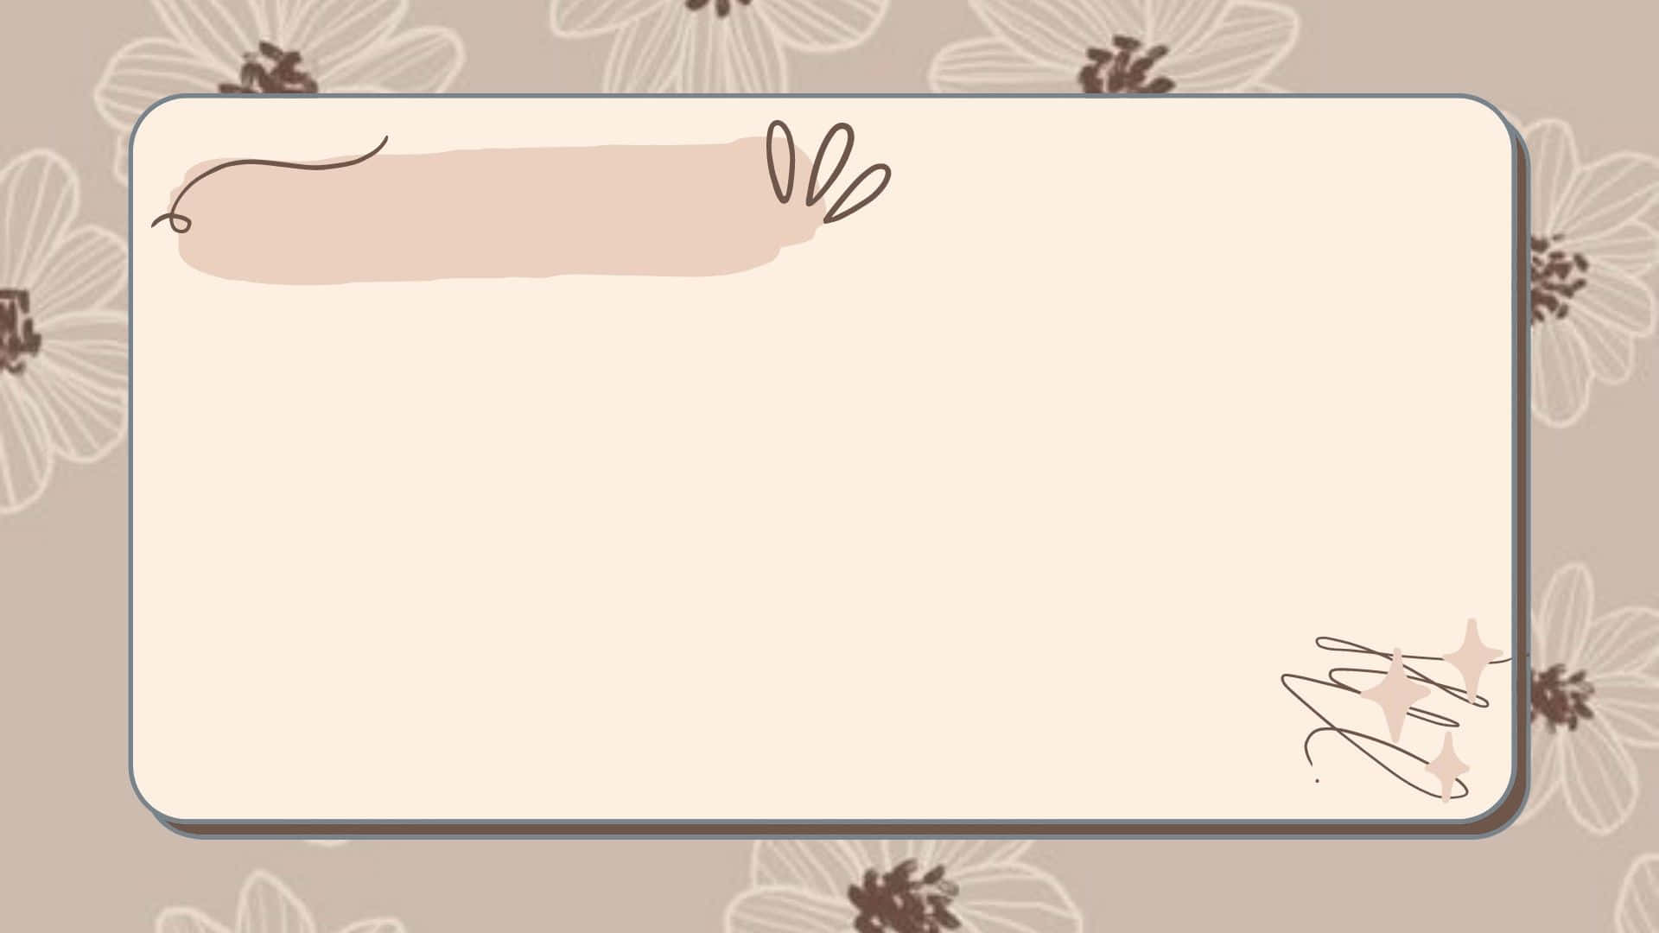
Chuẩn bị
* Đồ dùng của cô
- Nhạc bài hát: Bạn ơi có biết
- Tranh chắp ghép từ các hình
- Các hình vuông tròn tam giác, chữ nhật
- Bài giảng điện tử
- Que chỉ
* Đồ dùng trẻ
- Các hình tam giác chữ nhật, tròn vuông có màu khác nhau

Slide 4

Phần 1: Đoán hình

Slide 5

Một góc vuông Hai góc nhọn Ba cạnh như ai Đố biết hình gì?

Slide 6

Vuông bốn góc Cạnh bằng nhau Bạn nào giỏi Đọc tên tôi?

Slide 7

Họ Hình tên Nhật là em Cũng có 4 cạnh mà chẳng bằng nhau Đố rồi các bạn giải mau Tên thì như vậy hình gì nói đi?

Slide 8

Béo trục béo tròn Chỉ lăn không đứng Không cạnh, không góc Đố biết hình gì?

Slide 9
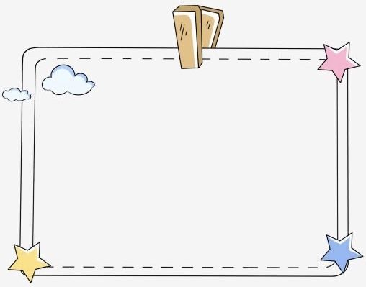
Phần 2: Hình học ngộ nghĩnh

Slide 10

Hoạt động 2: Chắp ghép các hình học để tạo thành hình mới. Chắp ghép hai hình vuông thành hình chữ nhật

Slide 11


Slide 13
Chắp ghép hai hình chữ nhật thành 1 hình vuông

Slide 14
Chắp ghép hai hình chữ nhật thành 1 hình vuông

Slide 15

Chắp ghép hai hình tam giác thành 1 hình vuông

Slide 20

Phần 3: Bé trổ tài

Slide 21

Trò chơi 1: Ai nhanh hơn.
Trò chơi 2: đội nào nhanh nhất

Slide 22


